Slide 1
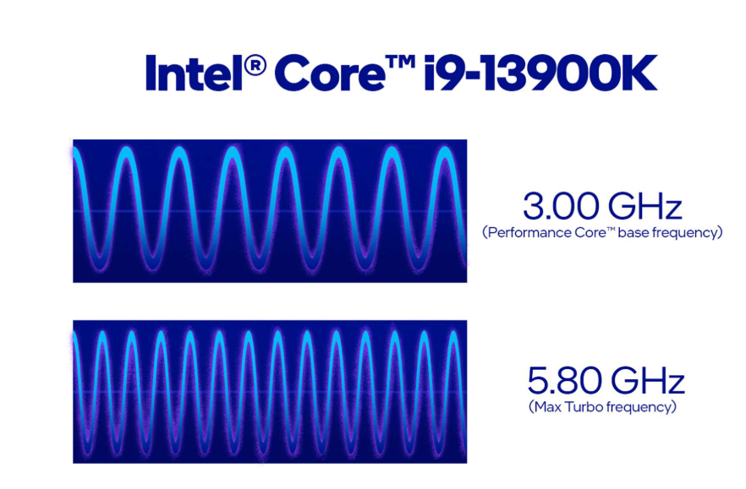
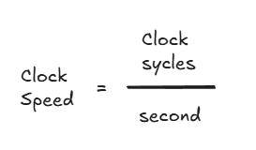
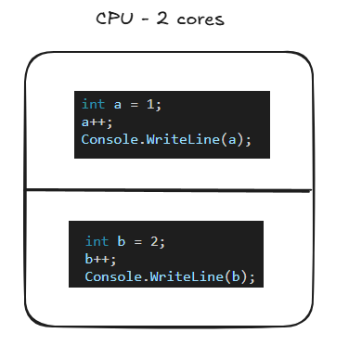
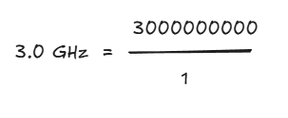
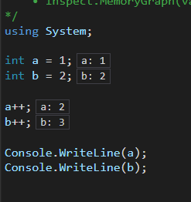
A higher clock speed means a faster CPU. The clock speed measures the number of cycles your CPU executes per second, measured in GHz (gigahertz). Тактова частота – це кількість операцій (тактів), що виконуються за одиницю часу. У процесора тактова частота означає, скільки операцій він може виконати за 1 секунду.
Clock Speed CPU (Тактова Частота процесора)

